Slide 1
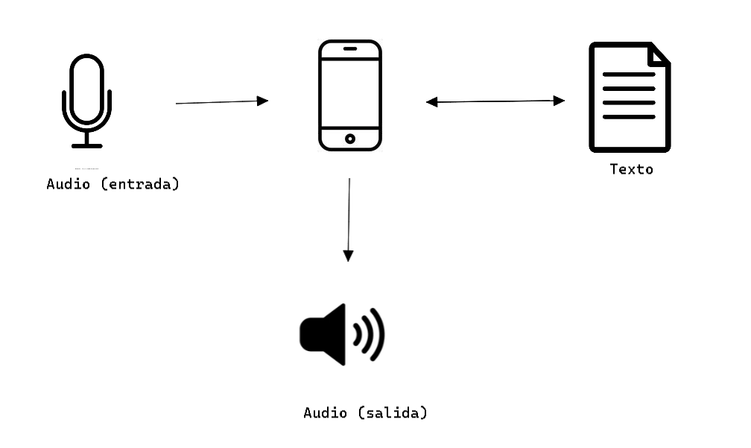
A.c.e, Asistente conversacional electrónico
INTEGRANTES: RODRIGO SUAÑA, ANIBAL LAURA, FELIPE CRISPIN, MAURICIO BENAVIDES
PROFESOR: DIEGO ARACENA PÏZARRO
INTRODUCCIÓN
La comunicación es algo importante y común, pero existen personas para las cuales esta acción tan básica y cotidiana puede resultar un problema, nos referimos a las personas que tengan alguna discapacidad auditiva y/o de habla, por ejemplo, la gente sordo muda.
desarrollo
Para el desarrollo de este proyecto se tenía como objetivo el utilizar tecnologías que sean de fácil uso y acceso, en base a esto la aplicación fue desarrollada para smartphones que cuenten con un sistema operativo android.
conclusión
La comunicación para las personas es primordial para poder expresar sentimientos o cualquier otro tipo de mensaje, POR LO QUE ESTE PROYECTO TUVO ESE ENFOQUE, LLEGAR A ESE PÚBLICO QUE presentan dificultades para lograr esta actividad diariamente, permitiéndoles expresarse COMO cualquier persona merece, tambiÉn fue la razón por la que escogimos un dispositivo al cual la mayoría de personas tienen acceso y así tener la posibilidad de llegar y ayudar
a un mayor número de personas.

